Slide 1
Presentación III
Rubik Algorithms: OUR CUBE
Profesores: Ricardo Valdivia pinto
diego Aracena Pizarro

Slide 2
Objetivos del Proyecto
Objetivo General:
  Crear y Programar un Robot que desarrolle Patrones en un Cubo Rubik
Objetivos Específicos:
  Diseñar un Robot
  Programar Movimientos
  Control Remoto

Slide 3
Fases y contenidos generales
Construcción y armado del robot:
Búsqueda y recopilación de piezas
Comienzo de ensamblaje del robot
Adaptación del modelo de Mindcuber
Programación y movimiento del robot:
Creación de algoritmos y patrones
Programación de los patrones
Programación en la interfaz de NXT
Adaptación del Movimiento del Robot
Adaptación y control remoto del Robot
Estudio de la comunicación remota
Diseño de la arquitectura remota
Implementación de la solución remota

Slide 4
FASE DE ANALISIS Y DISEÑO DEL ROBOT
Descripción de la arquitectura:
Se ha construido el robot con ciertas características específicas para el cumplimiento del objetivo del proyecto.
Base: Plataforma que rota en sentido horario y anti horario que sirve tanto como apoyo, como para la rotación de la cara inferior del cubo.
Brazo: Equipo de apoyo diseñado para hacer que en determinados momentos sostenga el cubo rubik para el giro de su cara inferior y además cambie la cara que está como base en la plataforma.

Slide 5
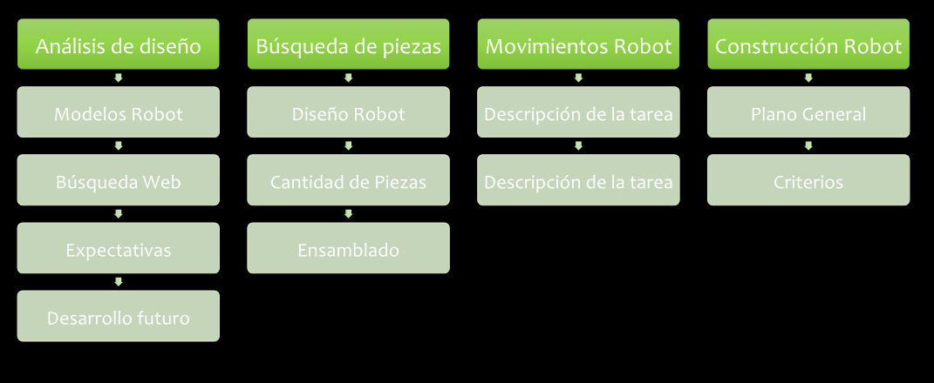
Bases para el Diseño

Slide 6
FASE DE ANALISIS Y PROGRAMACIÓN
Debido a que el diseño es especifico, su funcionalidad será igual de especifica, para ello usando un lenguaje Funcional.
Movimientos ()
{ Rotar_horario();
  Rotar_antihorario();
Cambiar_cara();
Levantar();
Bajar();
}

Slide 7
FASE DE DISEÑO Y PRUEBAS
Revisar los Movimientos del Robot.
Una vez acabado el armado del robot, se realizarán los movimientos de acuerdo a los algoritmos encontrados en las páginas oficiales de Cubos Rubik, se convertirá cada patrón en un código.
Determinar si se cumplen especificaciones predefinidas.
Analizamos si las especificaciones esperadas en puntos anteriores se cumplieron o no, en caso de que no se empezará de nuevo el proceso de modelamiento para resolver aquella imperfección.

Slide 8
FASE DE IMPLEMENTACIÓN REMOTO
Modelo de Implementación

Slide 9
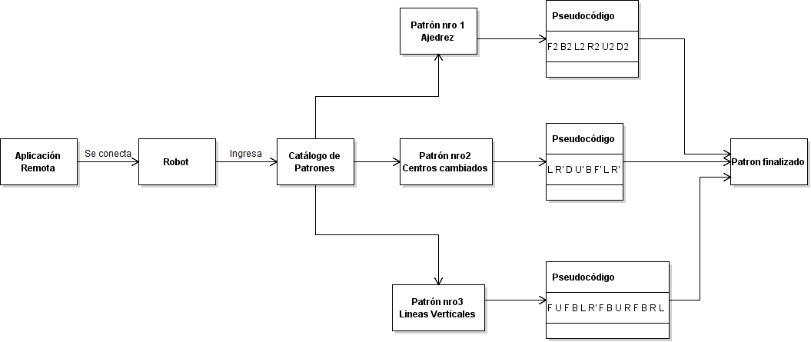
MODELO INTERACCIÓN REMOTO
Modelo de Interacción

Slide 10
MODULOS DE COMUNICACIÓN REMOTA
Módulos implementados:
Existen 2 módulos operativos centrales:
Recibir el patrón y los movimientos que necesita.
Lista de Movimientos: la cual contiene cada módulo de movimiento, el cual será llamado eventualmente lo necesite el patrón.
Comunicación Remota(Vía Bluetooth)
La Interacción de Humano a robot será vía bluetooth , mediante una aplicación (.APK) para celulares inteligentes.
Desarrollo de Aplicación (Remota)
La Aplicación remota está desarrollada en la plataforma APPinventor http://ai2.appinventor.mit.edu/

Slide 11
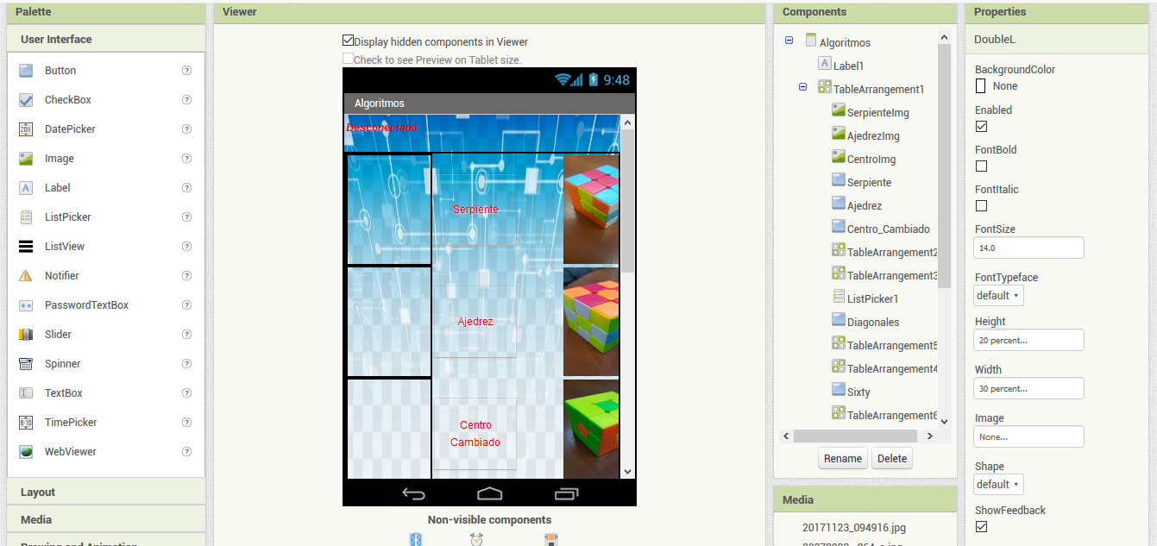
INTERFAZ Y DISEÑO DE APLICACIÓN

Slide 12
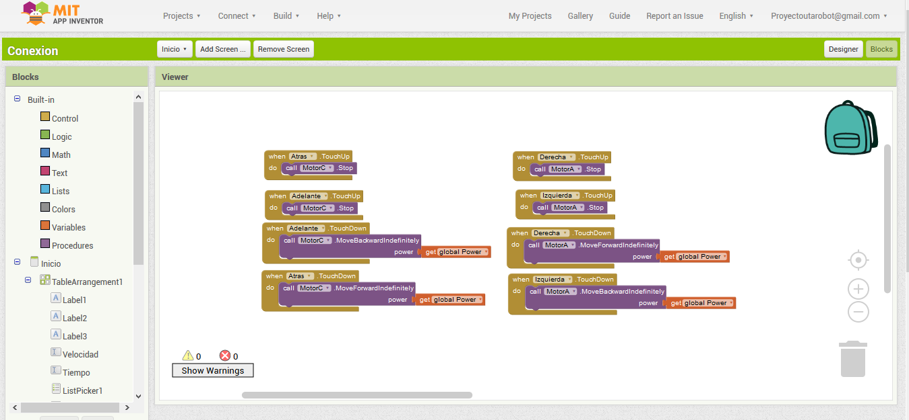
PROGRAMACIÓN DE APLICACIÓN

Slide 13
Especificación de Requerimientos
Requerimientos Funcional
Construir un robot con piezas lego.
Desarrollo de códigos usando lenguaje NXC de alto nivel para construir patrones.
Desarrollar un Software en un dispositivo Remoto para armar patrones.
Requerimientos No Funcional
Acabar el sistema durante el plazo de un semestre.
Lograr que el robot tenga menos errores, 90% probabilidad de buenos resultados.

Slide 14
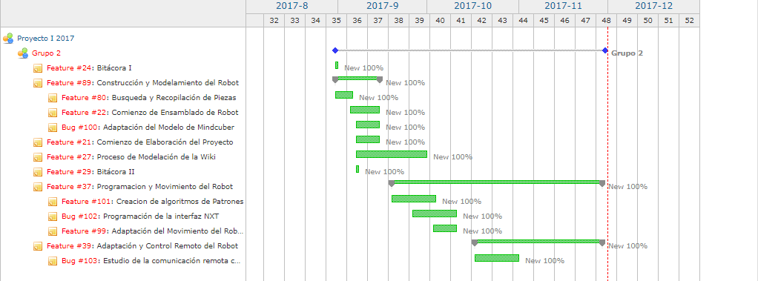
Desarrollo de Carta Gantt

Slide 15
PLAN DE INTEGRACIÓN
Plan de Integración
Alcance: Este documento está dirigido a toda aquella persona de la cual dependa la creación del producto y precise conocer los plazos en que se planificó una implantación total o parcial del software en construcción.
Descripción: El software al ser terminado, permitirá al usuario realizar diversos patrones sobre alguna de las caras de un cubo Rubik.

Slide 16
PLAN DE INTEGRACIÓN
Subsistemas:
Identificar los patrones y movimientos.
Obtener los algoritmos necesarios para cada movimiento.
Evaluar la información recopilada.
Documentar los escenarios de uso.
Validar con los analistas.
Validar con pruebas de movimientos.

Slide 17
PLAN DE INTEGRACIÓN
Construcción:
Interacción con el lenguaje a utilizar continuo desde un inicio.
Mitigación de riesgos antes de que ocurran.
Aseguramiento de la calidad (Piezas del robot no rotas, etc.).
Uso parcial del robot a modo de ensayo.
Involucramiento del equipo en todas las decisiones del proyecto.
Anticiparse al cambio de requerimientos.

Slide 18
PLAN DE INTEGRACIÓN
Prueba
Verificar la interacción de componentes (test de movimiento).
Verificar la integración adecuada de los componentes (ejecución de algún patrón).
Verificar que todos los requisitos se han implementado correctamente.
Identificar y asegurar que los defectos encontrados se han corregido antes de entregar el software al cliente.
Diseñar pruebas que sistemáticamente saquen a la luz diferentes clases de errores, haciéndolo con la menor cantidad de tiempo y esfuerzo.

Slide 19
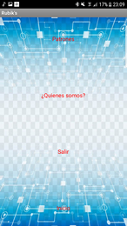
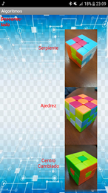
INTERFAZ DE USUARIO
INTERFAZ BASICA Y AMENA

Slide 20
PLANIFICACIÓN Y GESTIÓN
se ha desarrollado un plan de sueldos a base de horas trabajadas que se implementó tomando en cuenta el horario establecido para la formulación de proyecto, el cual consta de 16 semanas de desarrollo.
Para ello hemos esquematizado la siguiente fórmula para calcular el coste del salario del equipo:
Horas semanales ⋅Semanas⋅Valor base⋅Cantidad miembros del equipo
Usando aquella fórmula, hemos determinado un valor base de:
$7.000 CLP por persona y por hora trabajada, llegando a la estimación de $42.000 CLP por el equipo. Se ha estimado que al finalizar el proyecto, el proyecto tendrá un valor de $3.589.110 CLP.

Slide 21
ASPECTOS GENERALES
Problemas encontrados y soluciones propuestas
Problemas Encontrados | Soluciones Propuestas
Carencia de piezas para llevar a cabo la completa y precisa construcción del robot | Aplicar la creatividad e ingenio para a base de otras piezas crear un prototipo funcional similar al propuesto en un principio
Errores en llevar a cabo las ideas de programación e implementación | Acuerdo colectivo para llevar a cabo una programación funcional
Dilemas de carácter físico por dimensiones de la base distintas a las dimensiones del cubo rubik lo que impide el correcto uso de las funciones | Crear funciones Independientes que traten de solucionar los dilemas de implementación de los movimientos

Slide 22
TRABAJO A FUTURO
Mejorar la capacidad de Trabajo en Equipo
Tener ética y responsabilidad de Ingeniero
Emprender Proyectos de Forma personal teniendo como base las características de proyectos ya adquiridas
Comenzar a tener manejo de otras plataformas a base de NXT

Slide 23
CONCLUSIONES
Primeramente entender lo que significa ser equipo y ser parte de él para un correcto trabajo.
Comprender e interiorizar mecanismos y engranajes de un proyecto en el ambiente informático. Junto con esto respetar cargos y responsabilidades otorgadas o designadas a cada miembro del equipo.
Mantener una colaboración activa a las diversas áreas sin descuidar la individual , ya que hay plazos predispuestos para completar tareas y avances de estas.
Lo importante de las constantes evaluaciones y análisis de las áreas de trabajo, permitiendo identificar si se está siguiendo con el objetivo y enfoque del proyecto , a su vez tomar las medidas necesarias para su corrección
Lo interesante y delicado de seguir los protocolos necesarios para los arreglos, ajustes y errores al momento de que se presente un problema.
Sentirnos parte del desarrollo y construcción del proyecto, juntamente a la presión y el estrés que podría significar.

Slide 24
Gracias por su Atención

